Slide 1

TCH017 – Cours 1
ARCHITECTURE ET MÉMOIRE
Notes:
Plan de cours:
Tout les exams / quiz sont récapitulatifs --­> faits sur enaquiz.etsmtl.ca et safe exam browser
Rien a faire a la maison --­­> participer aux labs

Slide 2

MOTIVATION
Apprendre les concepts fondamentaux de l’informatique (p. ex. l’abstraction).
L’intelligence artificielle (IA) aide à produire beaucoup de code rapidement, mais l’ingénieur(e) doit toujours comprendre son fonctionnement :
  Conception sous contraintes
  Analyse de compromis
  Déboguer les fuites causées par les différentes couches d’abstraction
Devenir un(e) meilleur(e) ingénieur(e).
Notes:
Abstraction: masque les détails techniques complexes d'un système pour n'en présenter que l'utilisation simplifiée (conduire une voiture en utilisant les pédales sans avoir à comprendre le moteur)
Assembleur: peu d’abstraction (presque bare-metal) Python: bcp abstraction

Slide 3
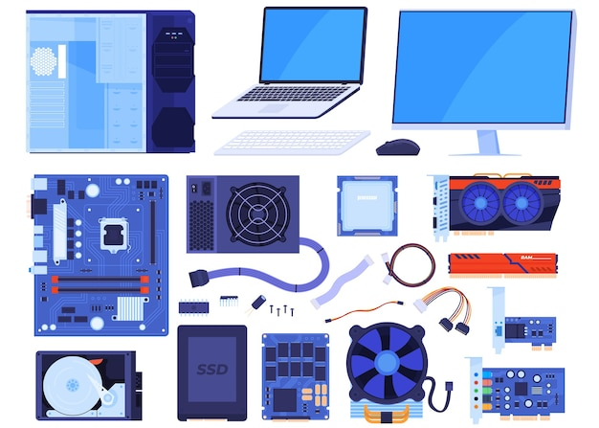
ACTIVITÉ : QU’EST-CE QU’UN ORDINATEUR?
En équipes de 2 :
  Énumérez les composants d’un ordinateur
  Proposez une définition de ce qu’est un ordinateur
Écrivez vos réponses sur ½ feuille de papier ainsi que les informations suivantes :
  Noms
  Codes permanents
  Réponses
Notes:
C’est quoi un ordi:
Lire
Écrire
Modifier
Opérations (or, and, +, -, load, etc)
Programmable

Slide 4
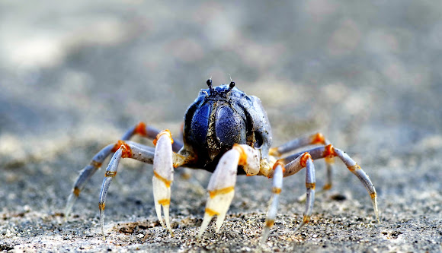
Retour SUR L’ACTIVITÉ
C’est plus nuancé que ce que vous pensez …
Cliquez sur le crabe!

Slide 5
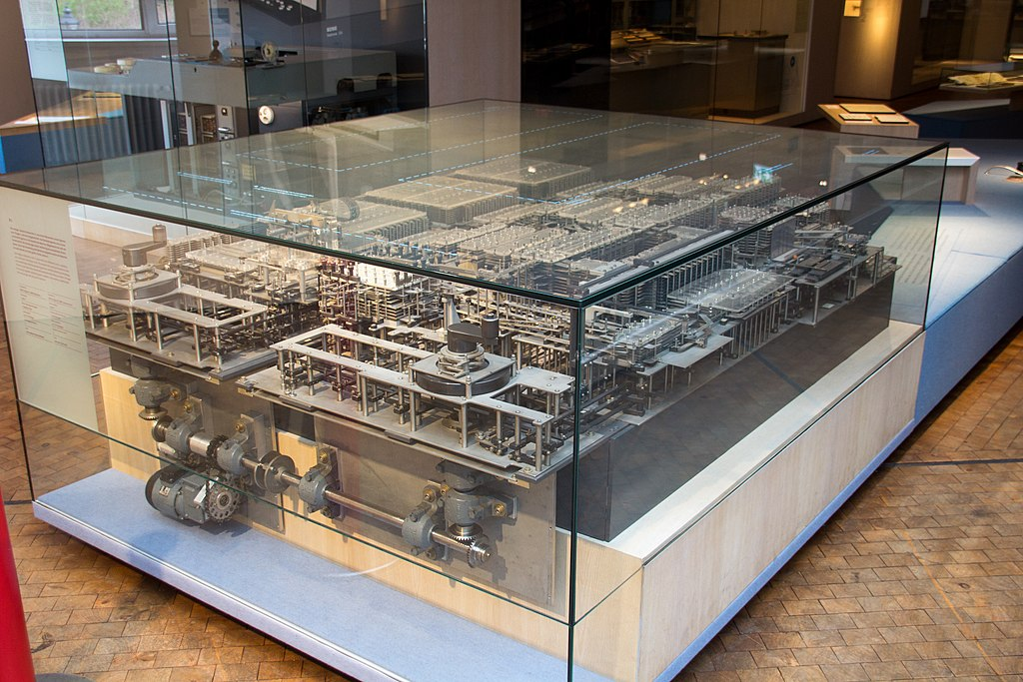
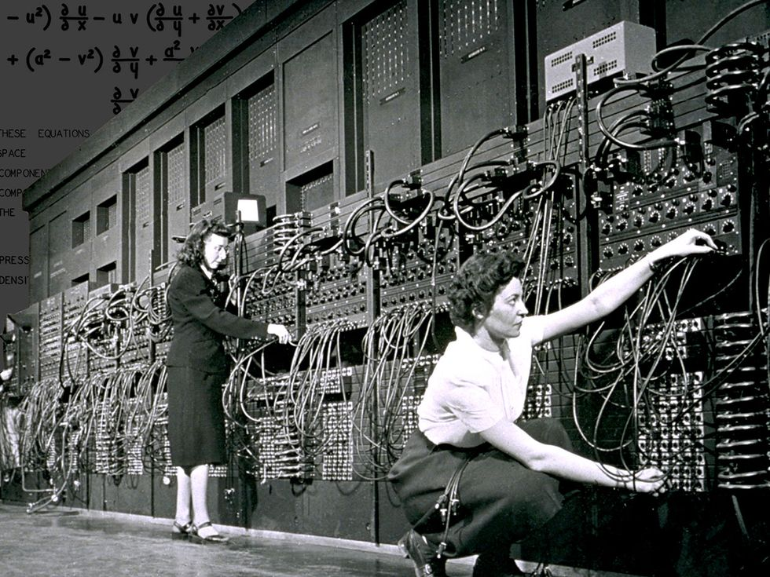
DÉFINITION EN MOTS
Déf. Machine capable de traiter des informations, d’effectuer des calculs et d’exécuter des tâches spécifiées par des instructions programmées.
Ex. Guichet automatique
Téléphone intelligent
Téléviseur intelligent
Montre intelligente
Électroménagers (ex. four à micro-ondes)
Voiture
Avion
Ordinateur mécanique Zuse 1 (lien)
Ordinateur électronique ENIAC (lien)
Notes:
Précisions:
- calculs: pas nécessairement + - =

Slide 6
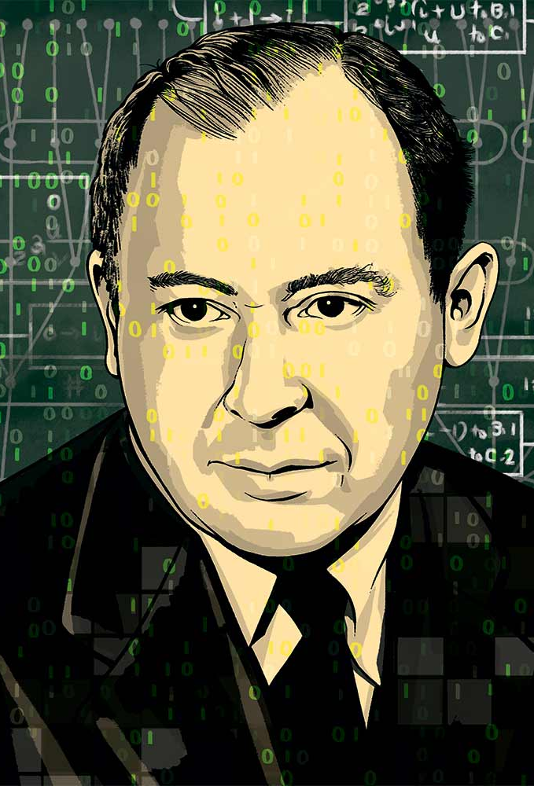
DÉFINITION PAR CRITÈRES
Selon John Von-Neumann :
  un médium d’entrée qui permet d’introduire des données et des instructions
  un médium de sortie qui permet de transmettre des données vers l’extérieur
  une unité d’emmagasinage qui permet d’obtenir des instructions et des opérandes
  une unité de contrôle qui permet d’interpréter des instructions
  une unité de calcul qui permet de faire des calculs arithmétiques et logiques
Notes:
DEVONS CONNAITRE LA DÉFINITION:
1.
2. Son, écran
3. Mémoire vive, ssd, hdd
4. Voir opérations slide 3, chercher données / instructions et va les envoyer dans 5.
5. Opérations arythmétiques et logiques

Slide 7
SCHÉMA (UC + UAL)
Unité centrale de
Traitement (UCT)
Notes:
Entrée / sorties: périphériques
Mémoire: différents types
Données + instructions = résultats
UCT = processeur

Slide 8

SCHÉMA (UC + UAL $→$ UCT)
Notes:
BUS: paquet de fils qui relient les éléments de l’ordi: transporte information, donnés
e/s = entrée sortie

Slide 9
SYSTème d'exploitation
Communément appelé « OS » pour « operating system ».
Intermédiaire entre le matériel et l’utilisateur/trice qui permet de faire abstraction de la machine réelle.
Il s’agit d’un Ensemble de programmes qui coordonne les tâches accomplies et assure la gestion de ces ressources (p. ex. les mémoires, les périphériques, la sécurité et autres).
Différents types :
  Bureau (Windows, Mac OS, Linux)
  Serveur (Linux)
  Embarqué (Raspbian, FreeBSD)
  Temps-réel (FreeRTOS, RTLinux)
  Mobile (Android, iOS)
Notes:
OS: intermédiaire entre utilisateur et matériel (abstraction)

Slide 10
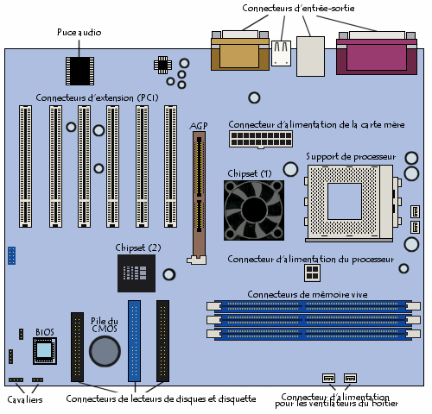
CARTE MÈRE ou « motherboard »
Circuit imprimé qui relie les composants d'un ordinateur par des lignes de bus.
Programme informatique de bas niveau nommé « Basic Input/Output System » ou BIOS stocké dans une mémoire en lecture seule ou ROM pour « read-only memory ».
Le chipset :
  Mémoire non volatile nommée CMOS (± 256 octets) qui stocke les différents réglages importants comme ceux du BIOS et de l'horloge.
  Contrôleurs pour les bus, les entrées/sorties, les mémoires et l'alimentation.
  Périphériques intégrés (p. ex. puces réseau et audio).
Source : Comment Ça Marche (cliquez ici)
Notes:
Manque les connections (BUS) sur le mobo
BIOS: premières instructions lorsque tu allumes ton ordi pour « kickstart » ton os
SAVOIR CMOS:

Slide 11
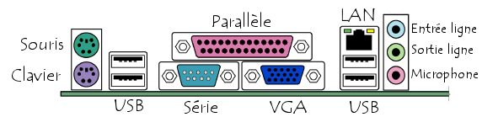
CARTE MÈRE ou « motherboard »
Plusieurs connecteurs pour l'alimentation, la mémoire et les extensions.
Plusieurs connecteurs E/S pour les périphériques :
  USB
  HDMI
  PS/2 (clavier et souris)
  VGA et DVI
  LAN ou Ethernet
  Audio
  Autres
Source : Comment Ça Marche (cliquez ici)

Slide 12
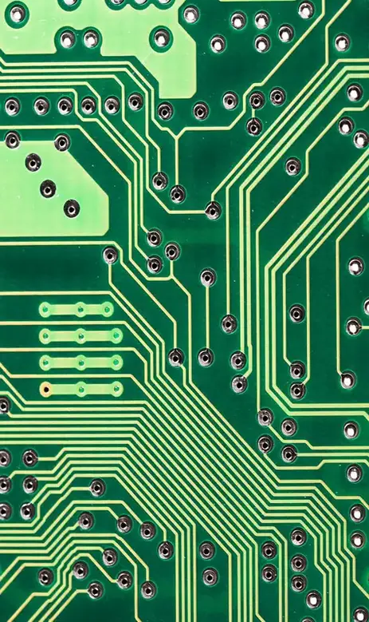
Vous avez dit … bus?
Déf. Ensemble de fils qui relient les composants d’un ordinateur pour permettre le transfert d’information.
Types de bus :
      Bus système
      Bus d’extension
      Bus d’entrée/sortie
Types d’informations transférées :
      Adresses (opérations, données)
      Données
      Commandes
Notes:
Information: données / instruction
Bus extension: gpu ou tt extension (m.2) pcie
Adresses: endroit ou se trouve une information: 01 qui constituent une commande

Slide 13

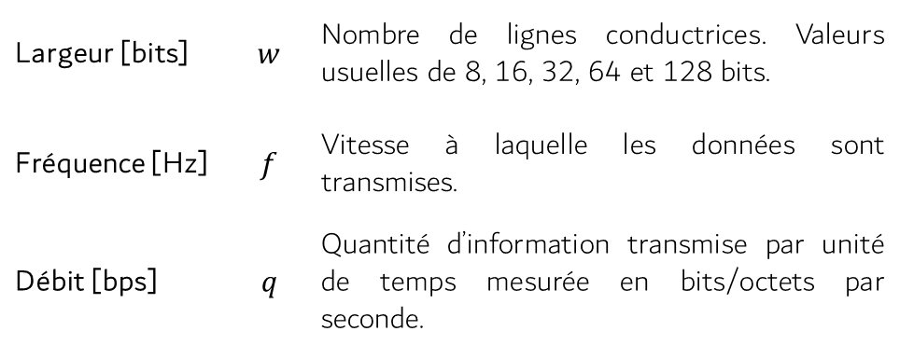
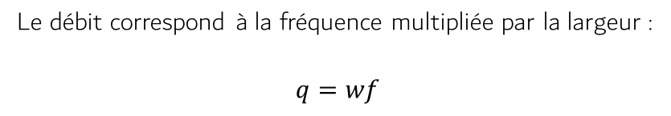
CARACTÉRISTIQUES D’UN BUS
Largeur [bits] | $$w$$ | Nombre de lignes conductrices. Valeurs usuelles de 8, 16, 32, 64 et 128 bits.
Fréquence [Hz] | $$f$$ | Vitesse à laquelle les données sont transmises.
Débit [bps] | $$q$$ | Quantité d’information transmise par unité de temps mesurée en bits/octets par seconde.
Le débit correspond à la fréquence multipliée par la largeur :
$$q=wf$$
Notes:
Doit connaitre equations pour quiz et savoir ce que les données valent
Débit(bit/s) = largeur bus (bits) * fréquence (sec^-1)

Slide 14
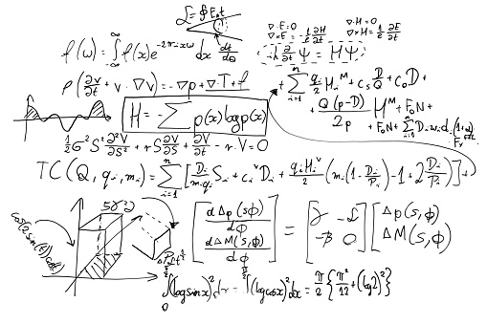

EXEMPLE DE CALCUL
L’objectif est de transférer 512 000 000 000 bits d’information sur un bus de 8 bits de large à 100 MHz. Combien de temps cela prendra-t-il en minutes-secondes ?
$$\frac{512×{10}^{9} bits}{\left(8 bits⋅100×{10}^{6} s^{−1}\right)}=640 s→10 min 40 s$$
Notes:
Qté(bits) / (largeur(bits) * fréquence(sec^-1)) = temps(sec)

Slide 15

EXERCICE 1
Quelle est la largeur ($w$) requise d’un bus qui doit être capable de transférer des quantités de données allant de 125 x 10⁶ à 485 x 10⁹ bits sans que l’utilisateur-trice n’attende plus de 5 minutes. La largeur doit être une puissance de 2 située entre 8 et 64 bits.

Slide 16
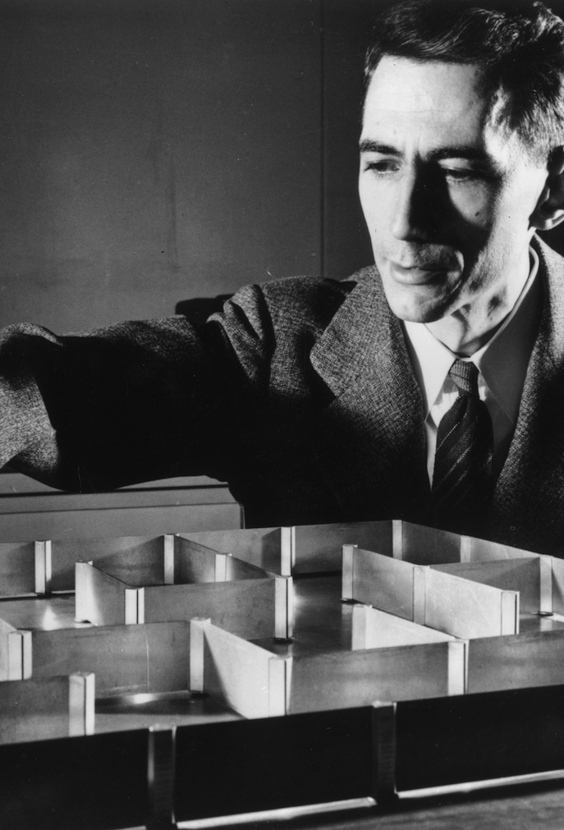
QU’EST-CE QU’UN BIT?
“L’information, c’est la résolution de l’incertitude.”
- Claude Shannon
Contraction de “binary digit” qui signifie “chiffre binaire”.
Unité de base d’information en informatique.
Donnée qui prend une de deux valeurs : 0 ou 1.
Dichotomies : ouvert/fermé, allumé/éteint, vrai/faux, etc.
Un nombre binaire est composé de plusieurs bits en série.
On parle plutôt d’octets ou « bytes » qui correspond à 8 bits.
Notes:
Binaire = dicotomie ouvert/fermé, on/off, 0/1
Fondamental 1 octet = 8 bits

Slide 17
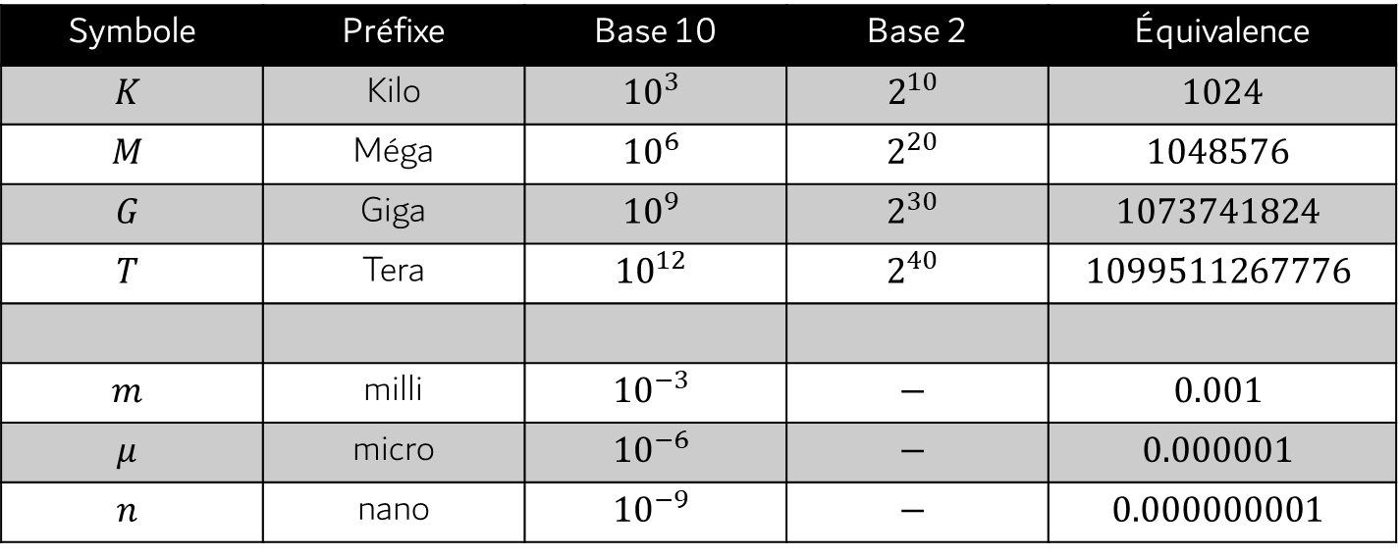
ORDRES DE GRANDEUR
Symbole | Préfixe | Base 10 | Base 2 | Équivalence
$$K$$ | Kilo | $${10}^{3}$$ | $$2^{10}$$ | $$1024$$
$$M$$ | Méga | $${10}^{6}$$ | $$2^{20}$$ | $$1048576$$
$$G$$ | Giga | $${10}^{9}$$ | $$2^{30}$$ | $$1073741824$$
$$T$$ | Tera | $${10}^{12}$$ | $$2^{40}$$ | $$1099511267776$$
$$m$$ | milli | $${10}^{−3}$$ | $$−$$ | $$0.001$$
$$μ$$ | micro | $${10}^{−6}$$ | $$−$$ | $$0.000001$$
$$n$$ | nano | $${10}^{−9}$$ | $$−$$ | $$0.000000001$$
Notes:
À savoir pour les calculs base 10 et base 2

Slide 18
EXERCICE 3
Sachant qu’il y a 8 bits dans un octet, combien y a-t-il de bits dans une mémoire de 512 mégaoctets?

Slide 19
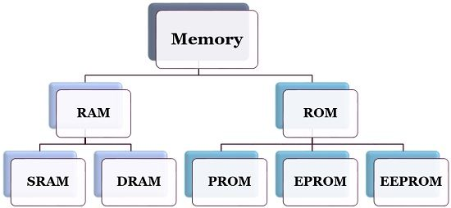
MÉMOIRE INFORMATIQUE
Dispositif capable d’enregistrer, de conserver et de restituer des informations.
L’information est stockée en binaire (c.-à-d. en bits).
Caractéristiques principales :
  Volatilité (RAM, ROM).
  Capacité mesurée en octets (Go, Mo, Ko).
  Temps d’accès ou fréquence mesurée en cycles d’horloge (Hz ou s⁻¹).
  Bande passante mesurée en octets par seconde.
  Coût par bit.
Notes:
Voir schéma 1 notes de cours
Volatilité: RAM(vidée en fermant ordi) ROM(read only, info critiale)
4: débit
SRAM: séquentielle, doit aller 1 – 2– 3 pour chercher 3, tandis que DRAM à un acces direct

Slide 20
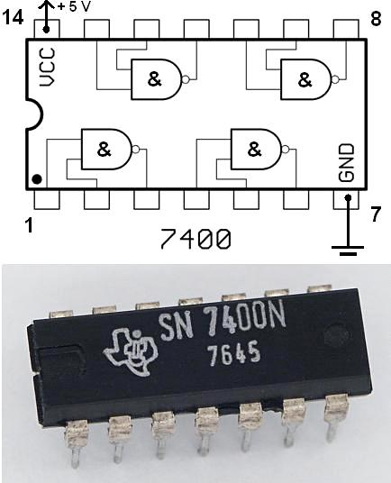
MÉMOIRE ÉLECTRONIQUE
Une mémoire d’un bit se construit physiquement avec des portes logiques NAND.
Une porte NAND se construit physiquement avec des transistors.
Un transistor est un composant électronique qui agit comme interrupteur ou amplificateur.
Les transistors utilisés dans la mémoire vive sont passés d’une taille de ± 150 nm en 1996 à ± 10 nm en 2018.
Notes:
Références :
1. https://en.wikipedia.org/wiki/Random-access_memory
Tout circuit logique peut être représenté par des gates

Slide 21
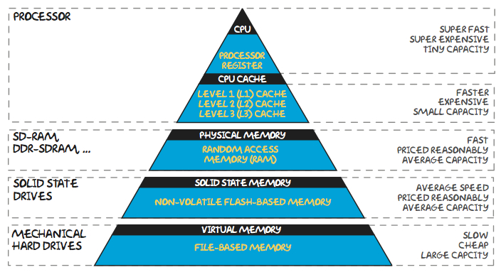
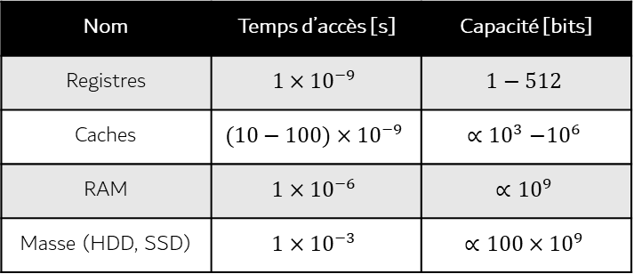
HIÉRARCHIE DES MÉMOIRES
Nom | Temps d’accès [s] | Capacité [bits]
Registres | $$1×{10}^{−9}$$ | $$1−512$$
Caches | $$(10−100)×{10}^{−9}$$ | $${∝10}^{3}−{10}^{6}$$
RAM | $$1×{10}^{−6}$$ | $$∝{10}^{9}$$
Masse (HDD, SSD) | $$1×{10}^{−3}$$ | $$∝{100×10}^{9}$$
Source : Runestone Academy (cliquez ici)
Notes:
Références : Bon site web pour savoir low level
1. https://runestone.academy/ns/books/published/welcomecs/ComputerArchitecture/MemoryHeirarchy.html
Largeur pyramide: espace
Hauteur: prix
Plus tu es haut, plus tu es près du processeur --­­> plus rapide (electricité prend moins de temps a circuler)
Savoir placer les noms dans le tableau de temps d’accès

Slide 22
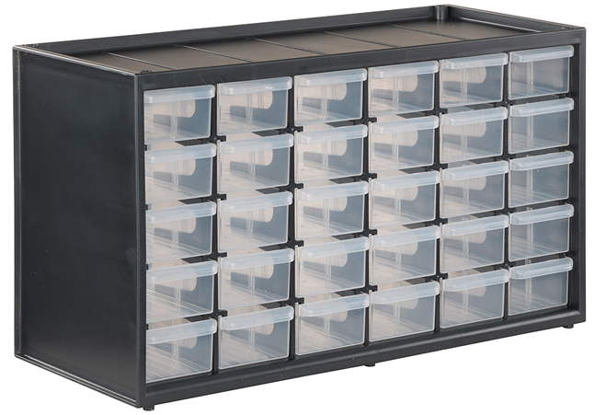
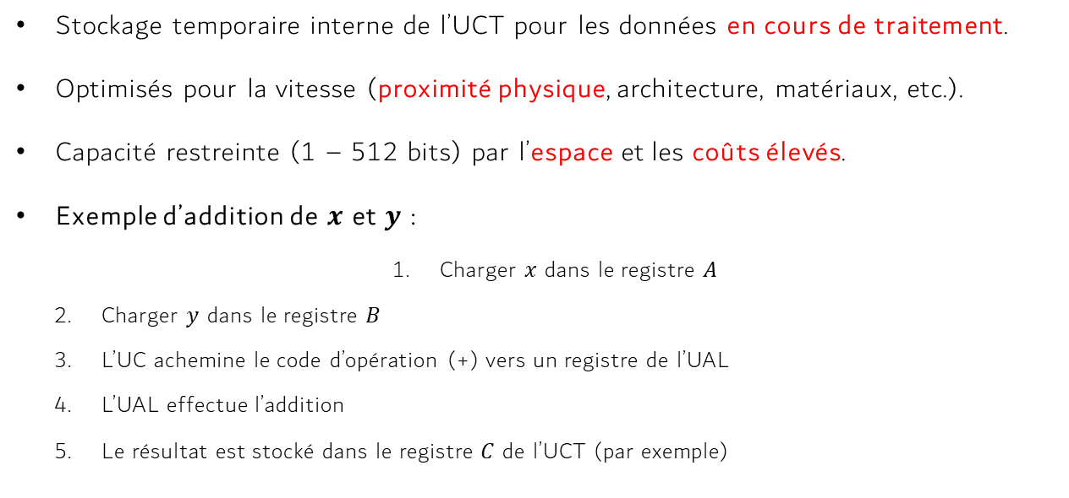
REGISTRES
Stockage temporaire interne de l’UCT pour les données en cours de traitement.
Optimisés pour la vitesse (proximité physique, architecture, matériaux, etc.).
Capacité restreinte (1 – 512 bits) par l’espace et les coûts élevés.
Exemple d’addition de $x$ et $y$ :
  Charger $x$ dans le registre $A$
  Charger $y$ dans le registre $B$
  L’UC achemine le code d’opération (+) vers un registre de l’UAL
  L’UAL effectue l’addition
  Le résultat est stocké dans le registre $C$ de l’UCT (par exemple)
Notes:
Vidé lorsque l’ordi est fermé
Essentiel au fonctionnement de l’ordinateur: coute cher, peut d’espace et volatile

Slide 23
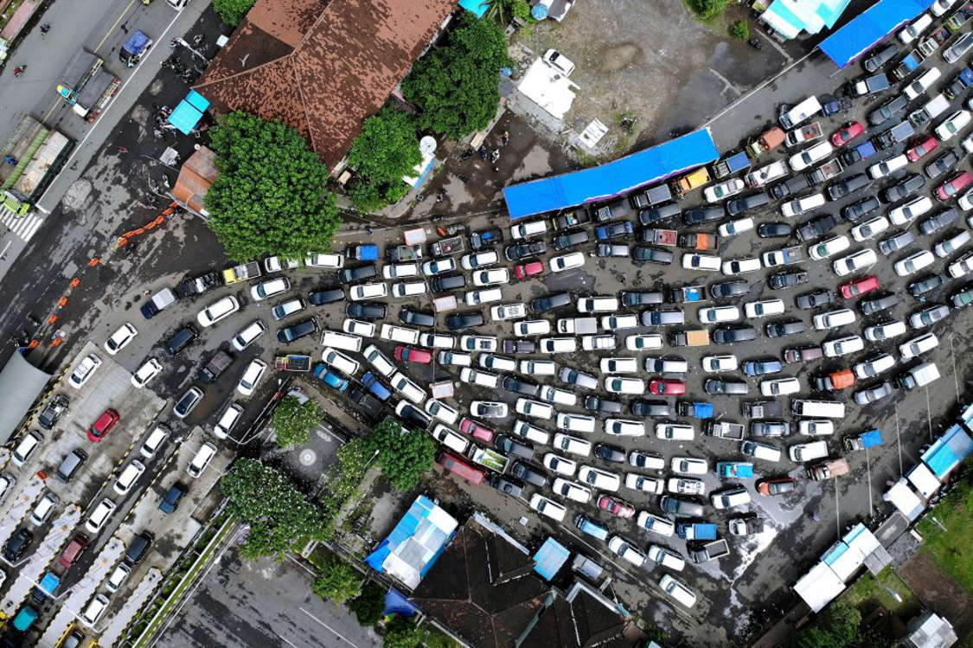
MÉMOIRE CACHE
Mémoire tampon entre le processeur et les mémoires moins rapides (RAM, SSD, etc.).
Stockage temporaire pour les données les plus fréquemment utilisées.
Qu’est-ce qu’on devrait y stocker?
  Principe de localité temporelle
  Principe de localité spatiale
Analogie du bureau et de la bibliothèque.
Notes:
Cache important pour optimisation
Localité temporelle: info rapprochée dans le temps --> piger dans les registres
Localité spaciale: info près l’une de l’autre srm utilisées ensemble (bien placer info dans mémoire)
Analogie: si tu cherche info biblio sur calcul, prend le livre de calcul et les livres de chaque côté. Si info pas dans livre milieu, srm dans les deux livres d’à coté.

Slide 24
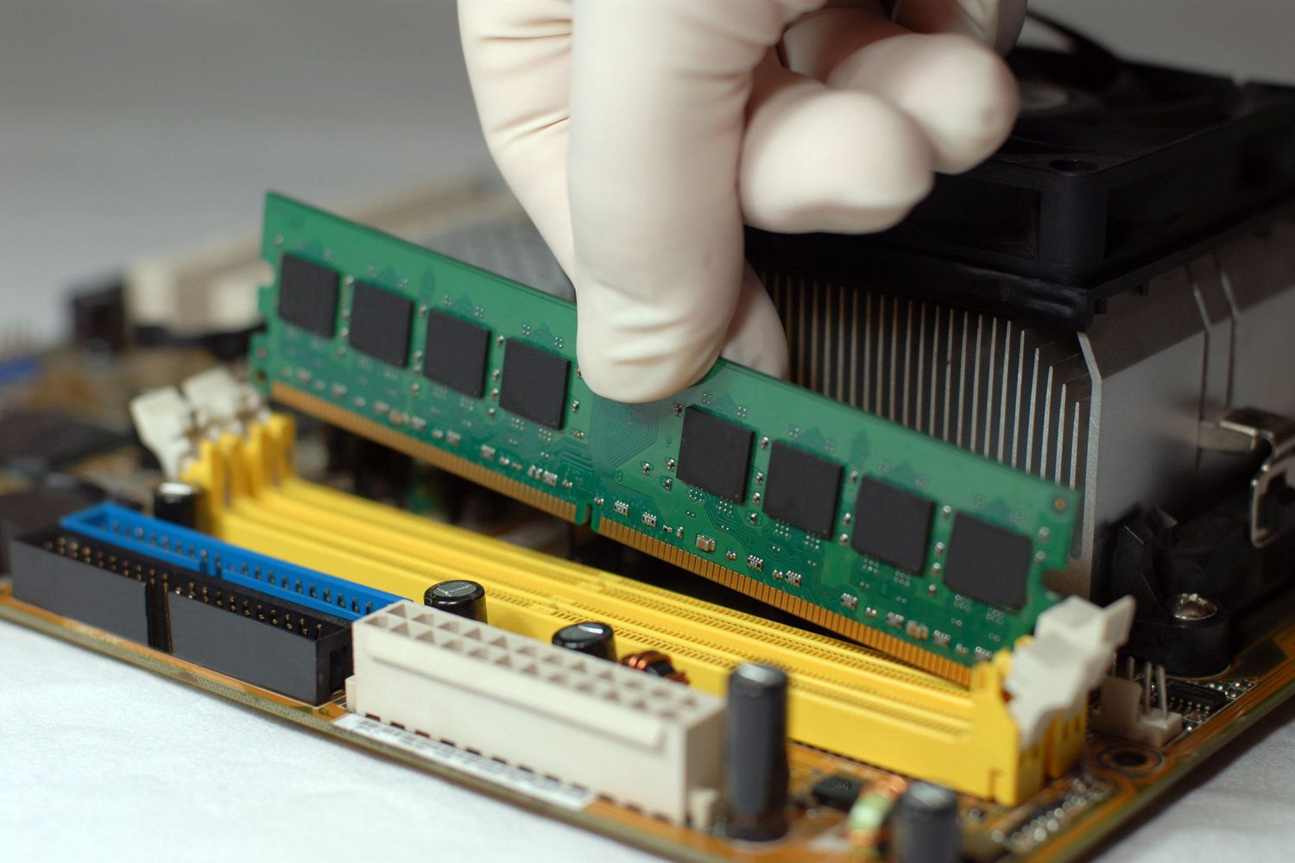
MÉMOIRE PRINCIPALE : MÉMOIRE VIVE
Stockage volatile pour les instructions et les données des programmes tels que le système d’exploitation et les applications.
On dit « random access memory » ou RAM en référence à la capacité à accéder à n’importe quelle adresse mémoire sans faire de parcours séquentiel.
La « static random access memory » ou SRAM fonctionne avec des interrupteurs (p. ex. mémoire cache).
La « dynamic random access memory » ou DRAM fonctionne avec des condensateurs constamment alimentés et rafraîchis (p. ex. barrette RAM).
La SRAM est plus rapide et consomme moins d’électricité que la DRAM, mais elle coûte plus cher.
Notes:
À retenir:
Directement dans carte mère, accès direct à l’adresse sans être séquentiel
Lire info en rouge et gras

Slide 25
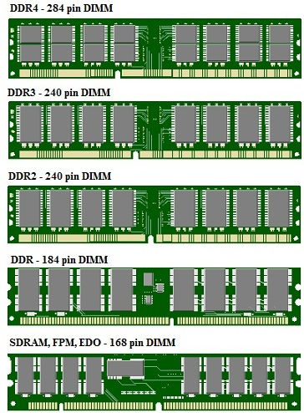
CHOISIR/AJOUTER de la ram
Manuel de la carte mère :
  Le type (SDRAM, RDRAM, DDR SDRAM, DDR2/3/4/5)
  Le facteur de forme (UDIMM, SODIMM, MicroDIMM)
  Capacité maximale
  Fréquences supportées
  Le nombre de broches
Préférer l’uniformité des capacités et des fréquences.
Diagnostic : lenteur prononcée et accès frequents à la mémoire de masse.
Notes:
Si tu veux acheter ram, ce que tu dois savoir pour acheter la bonne

Slide 26
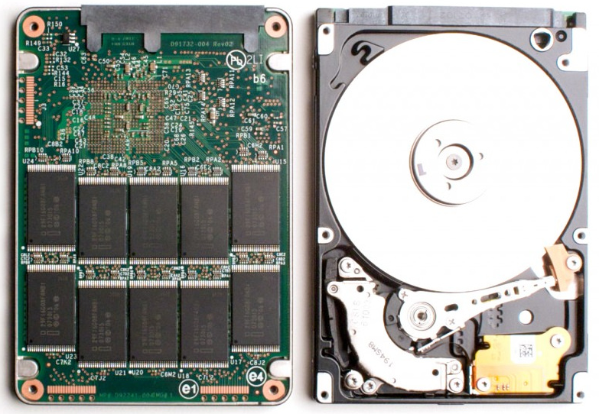
MÉMOIRE SECONDAIRE : SSD + HDD
Mémoire non volatile pour les données qui ne sont pas en cours d’utilisation.
Le « solid state drive » ou SSD est constitué de puces électroniques de type flash NAND (p. ex. clés USB).
Le « hard disk drive » ou HDD est constitué de disques magnétiques empilés en rotation.
Les deux sont de type RAM, mais le HDD (100 – 200 Mo/s) plus lent à cause du déplacement de la tête de lecture et des disques. Le SSD est de 5 à 35 fois plus rapide (500 – 7000 Mo/s).
Le SSD est plus silencieux puisqu’il n’a pas de composants mobiles.
Notes:
Non volatile
SSD: Imparfait car peut être effacé un certain nombre de fois avant d’être moins efficace

Slide 27
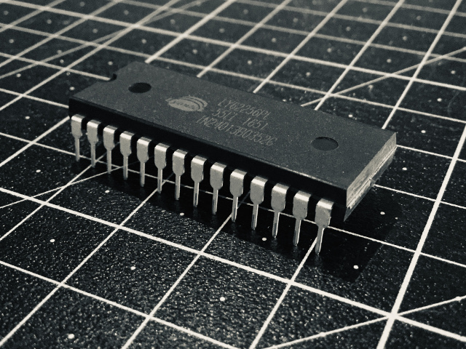
MÉMOIRE MORTE ou « ROM »
Mémoires non volatiles qui peuvent être lues, mais pas réécrites.
Différents types :
  « Programmable Read-Only Memory » ou PROM qui se programme une seule fois.
  « Erasable Programmable Read-Only Memory » ou EPROM qui se reprogramme en l'exposant à des rayons UV.
  « Electrically Erasable Programmable Read-Only Memory » ou EEPROM qui se reprogramme par impulsions électriques.
Servent à stocker les logiciels suivants :
  Le BIOS
  Les codes de démarrage ou « bootloader »
  Les micrologiciels ou « firmwares »
Notes:
PROM, une seule fois,
EPROM appareil spécial uv
EEPROM
Logitiels fondamentaux. Bios, bootloader, firmwares --> hard-wired sur ROM

Slide 28
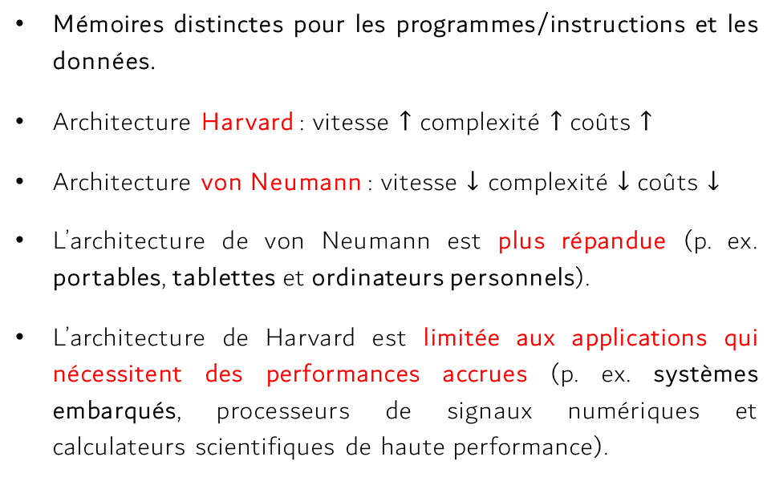
architectures
Mémoires distinctes pour les programmes/instructions et les données.
Architecture Harvard : vitesse $↑$ complexité $↑$coûts $↑$
Architecture von Neumann : vitesse $↓$ complexité $↓$coûts $↓$
L’architecture de von Neumann est plus répandue (p. ex. portables, tablettes et ordinateurs personnels).
L’architecture de Harvard est limitée aux applications qui nécessitent des performances accrues (p. ex. systèmes embarqués, processeurs de signaux numériques et calculateurs scientifiques de haute performance).
Notes:
Von Neumann: mémoire programmes & données dans une même mémoire → tout passe dans le même bus → problèmes de coordination
Harvard: bus distincts et mémoire séparéé → pas de ralentissements lorsque bcp de données dans bus

